Slide 1
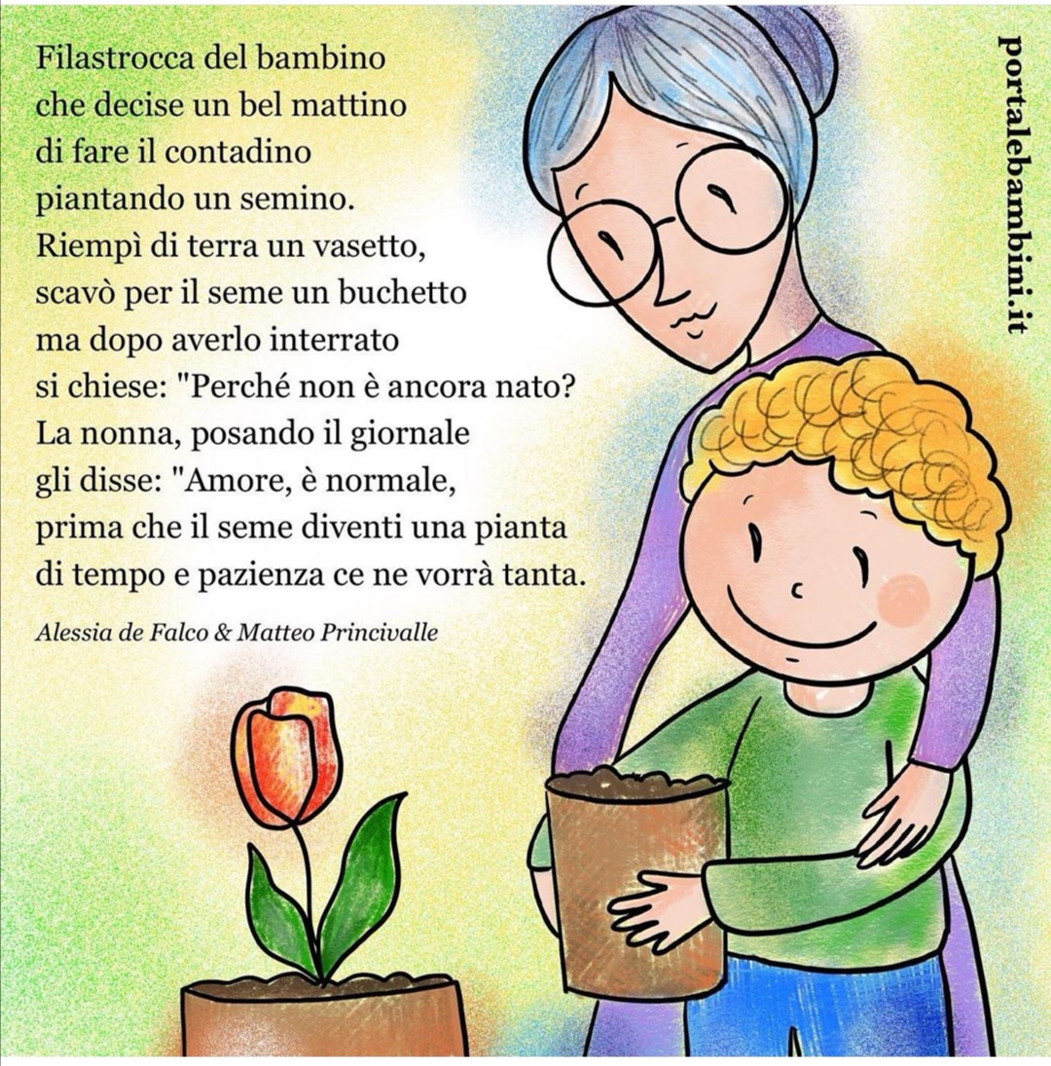

Lavoro interdisciplinare per le classi 1°a\b Rodari.
E’ arrivata la primavera…prendiamoci cura della natura ,come lei si prende cura di noi.

Slide 2
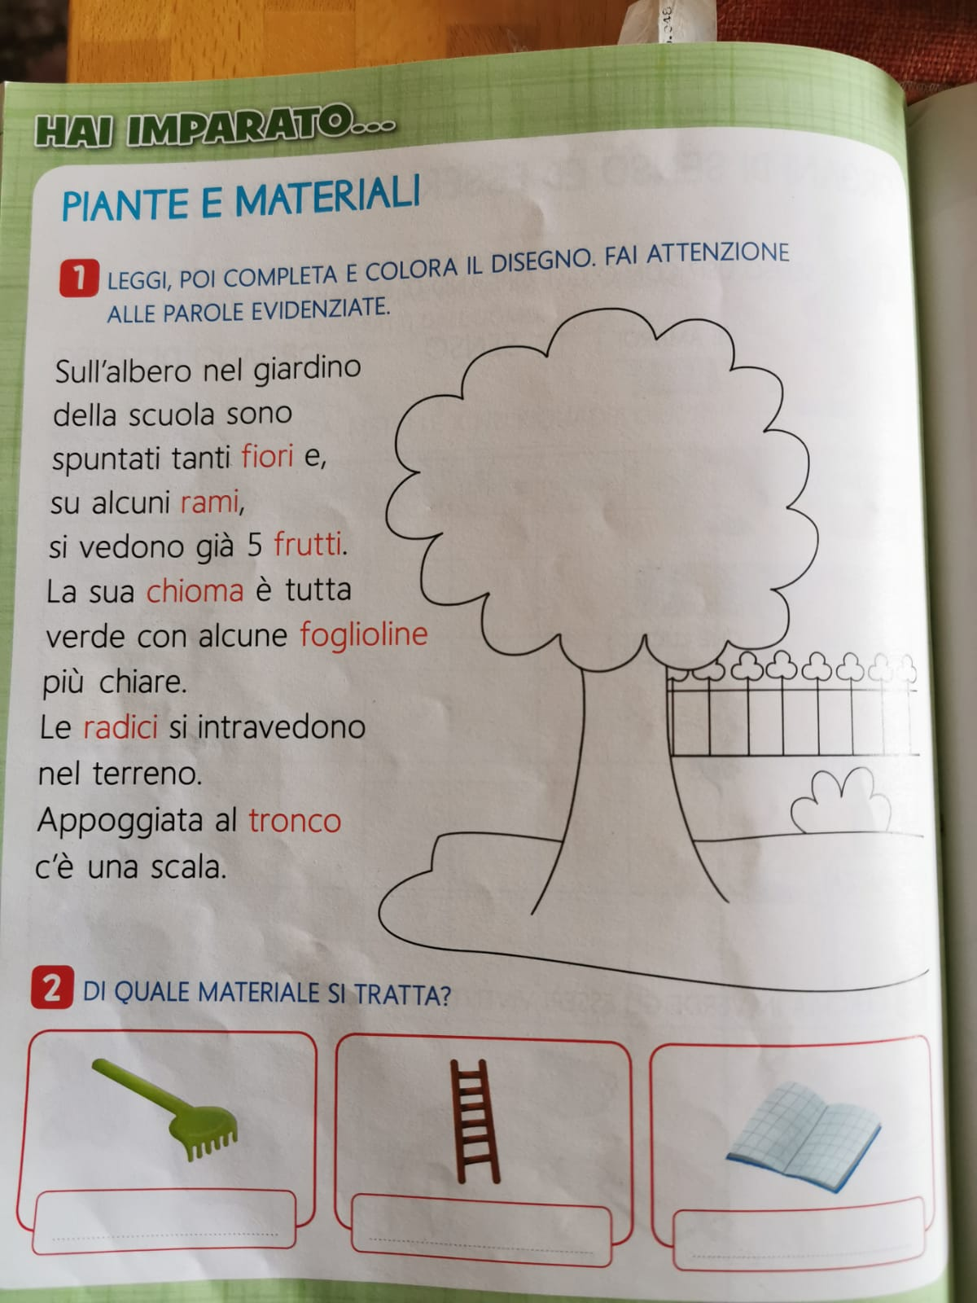
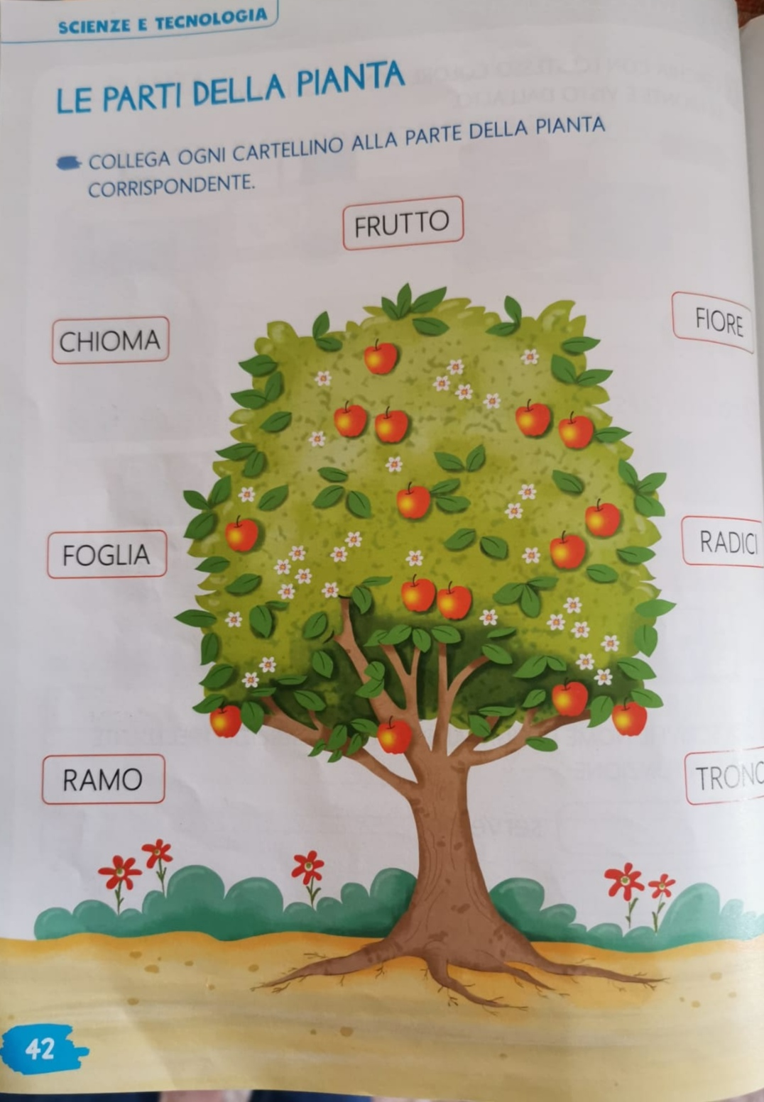

Slide 3
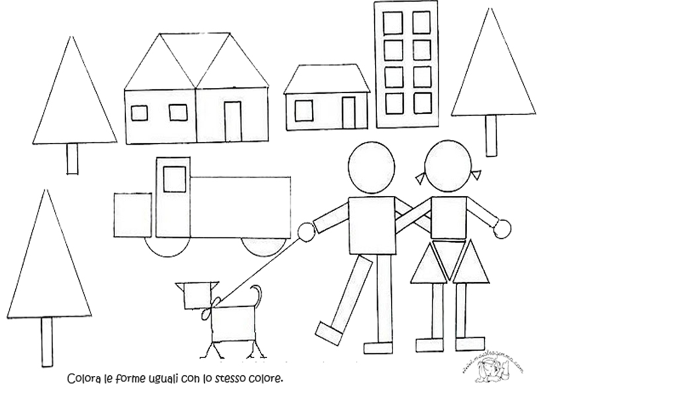
Disegna un paesaggio primaverile usando le figure piane come da scheda

Slide 4
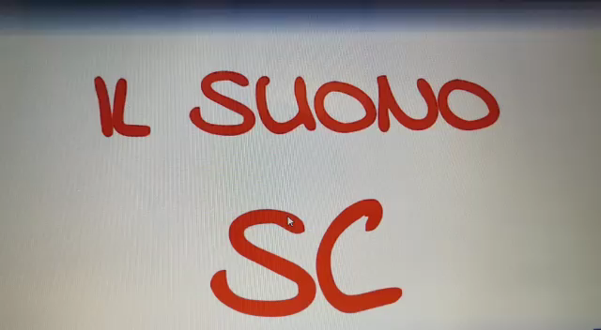

Slide 5
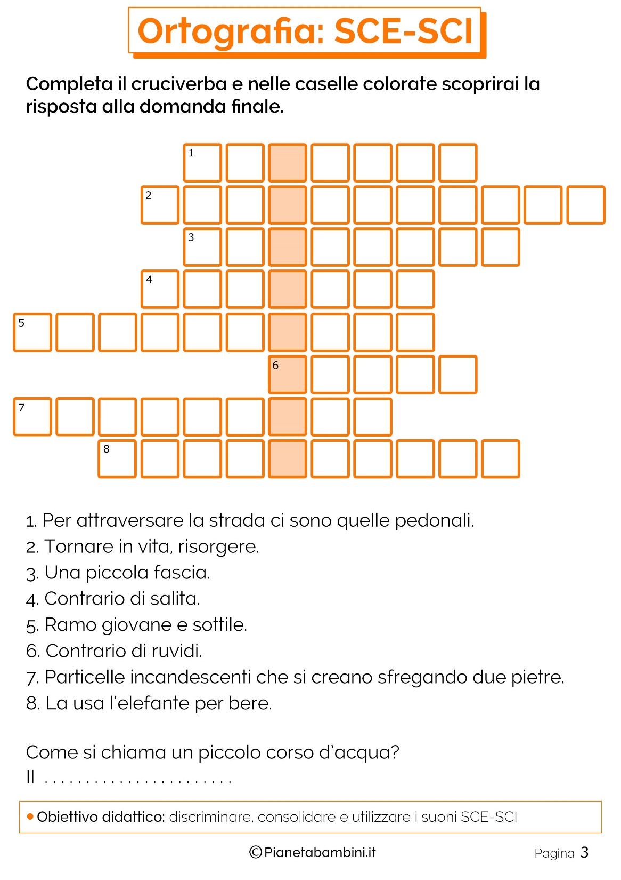
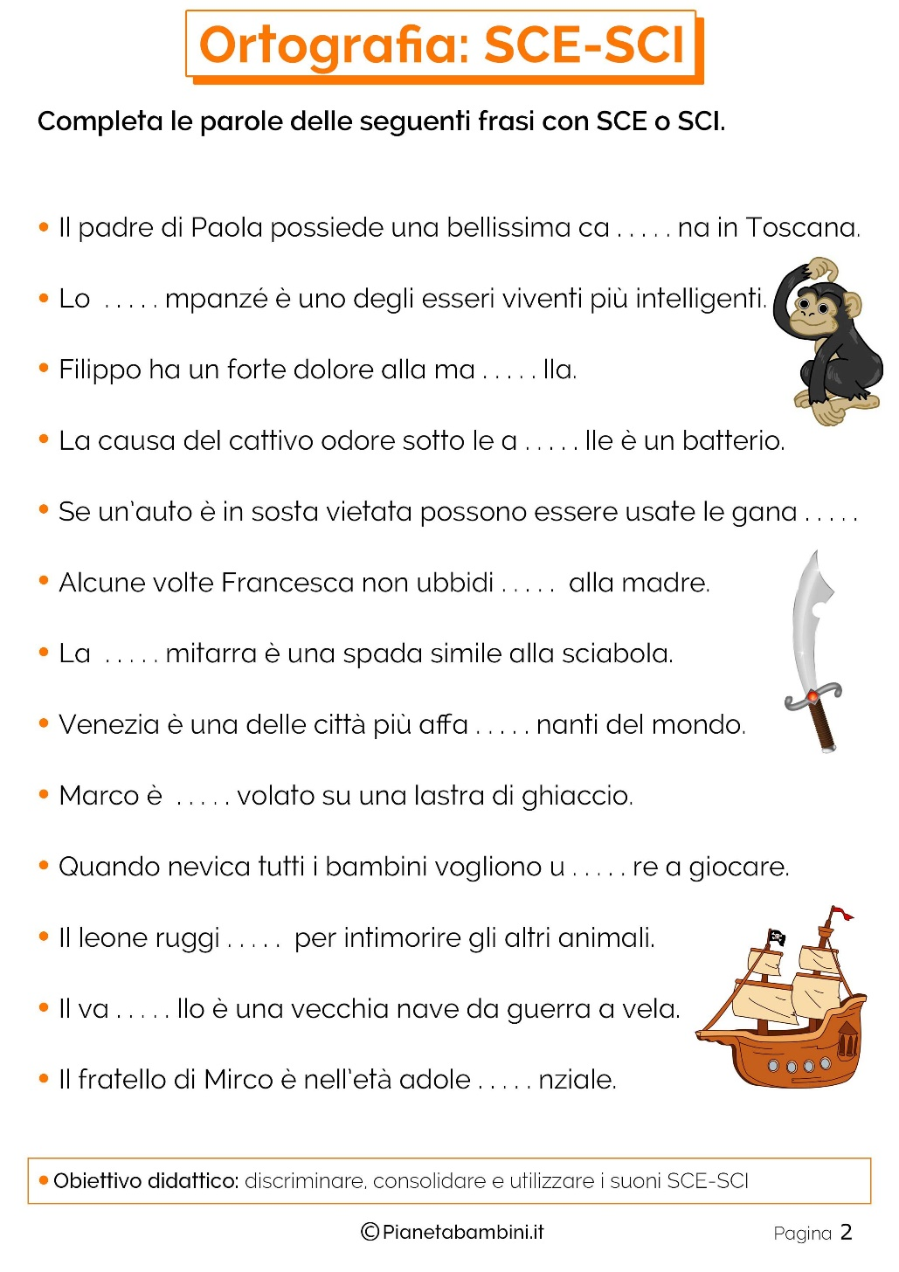

Slide 6
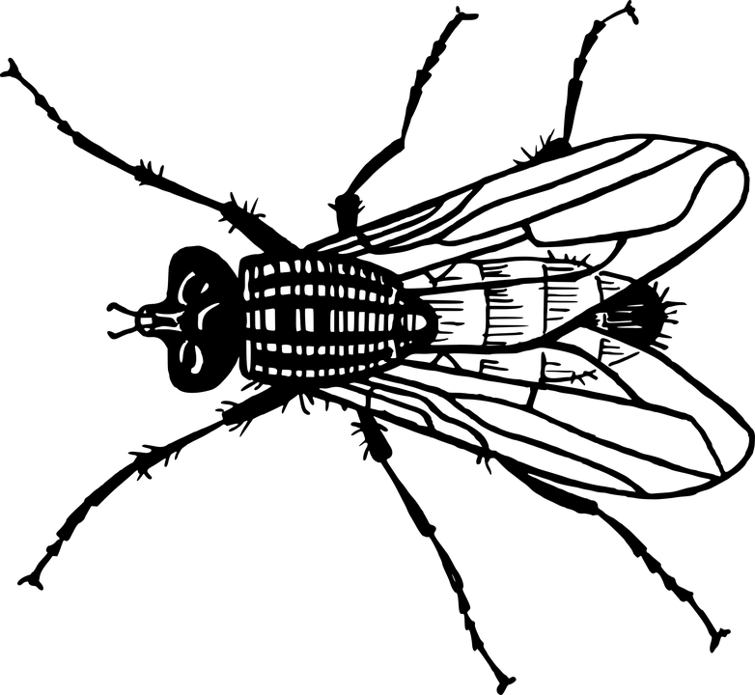
LEGGI LA FILASTROCCA CON I SUONI DURI :
SCA-SCO-SCU E RICOPIALA SUL QUADERNO
LA MOSCA COL CASCO,
NASCOSTA NEL BOSCO,
DI SCATTO SI SCUOTE E SI SCUSA COSI’:
‘’SON SCURA E NOIOSA,
MA AMO LA PESCA,
ADORO LA LISCA
DEL PESCE-TASCA’’
CHE OSCURE PAROLE ,
CHE STRANA MOSCA .
NON C’E’ NESSUNO
CHE LA CAPISCA

Slide 7
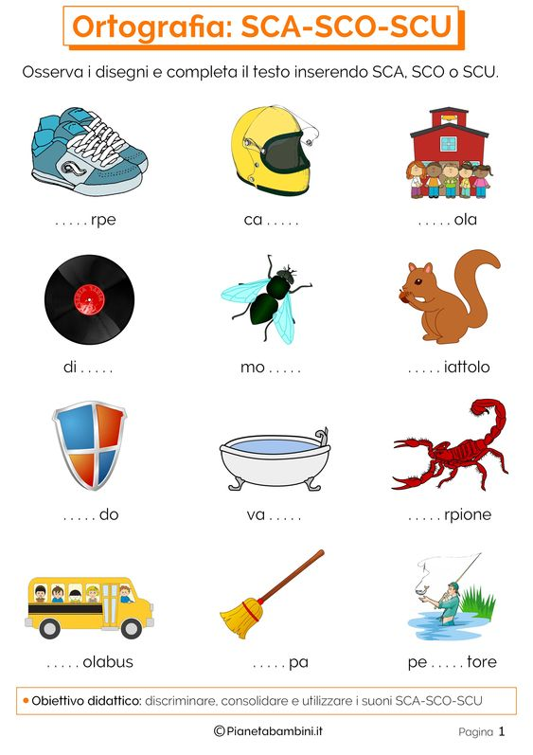
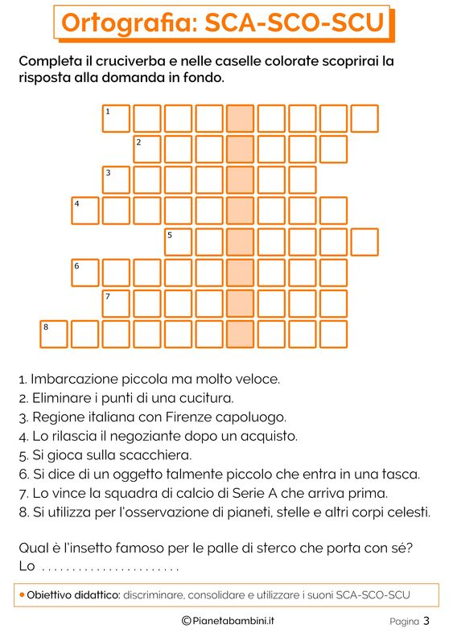

Slide 8
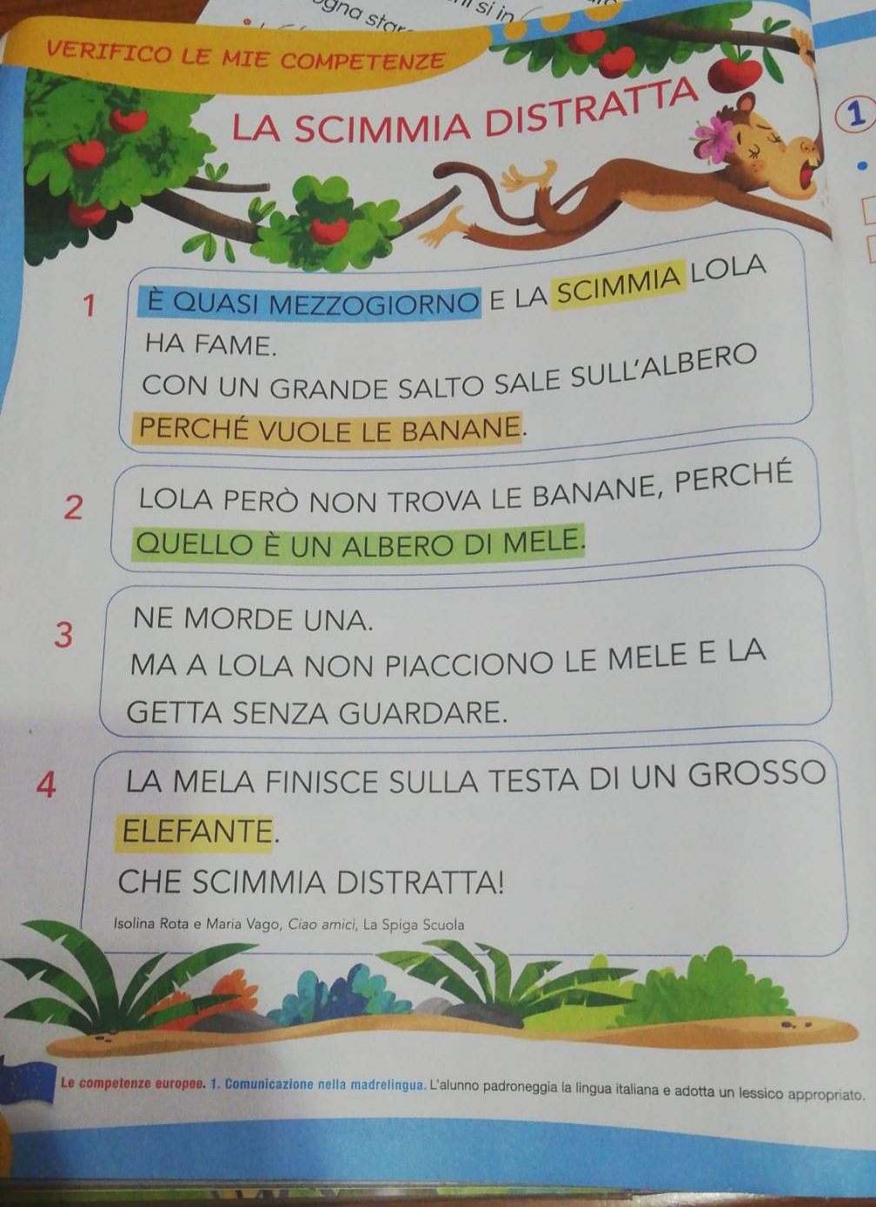
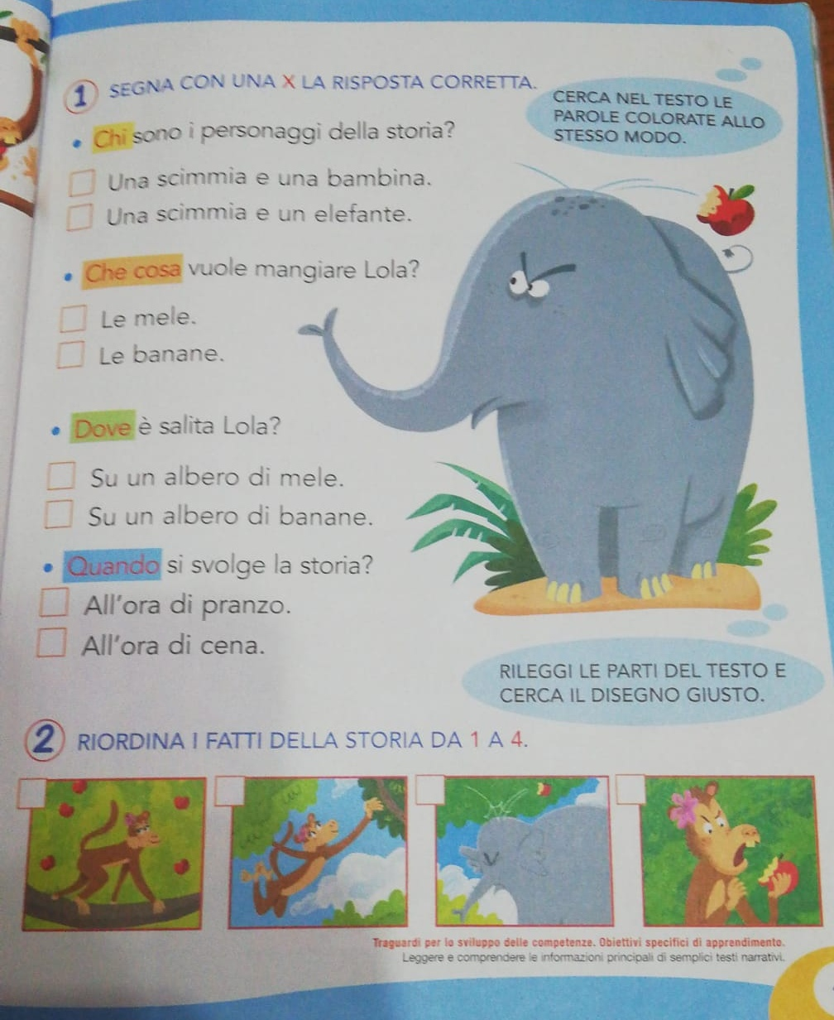

Slide 9
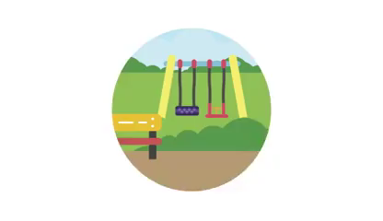

Slide 10


